Slide 1
PostgreSQL導入手順書
2017/09/06

Slide 2
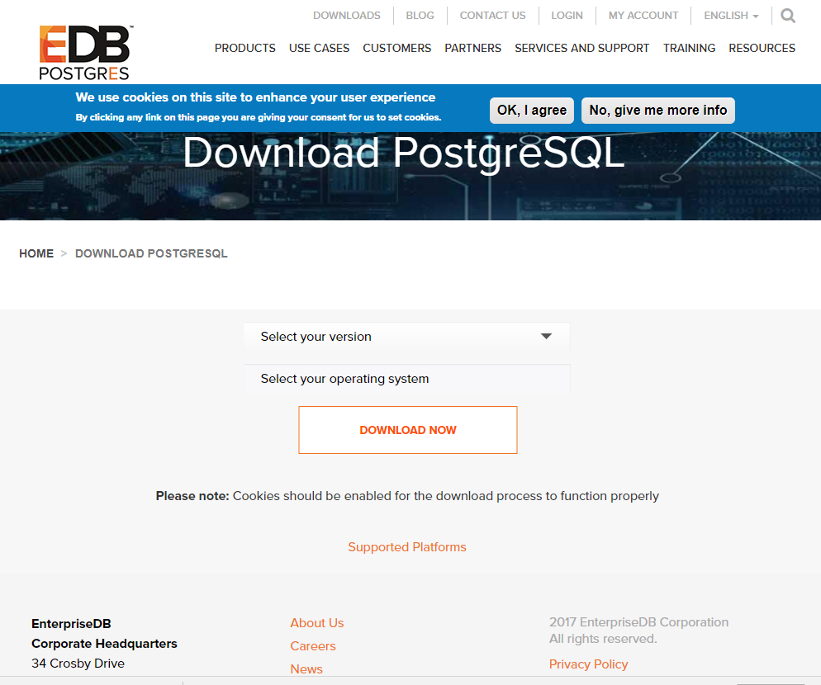
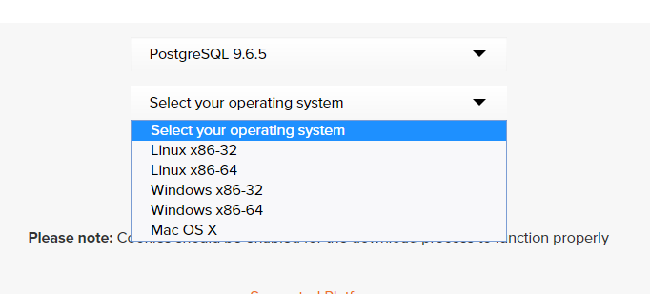
インストール
PostgreSQLインストーラーをダウンロード
EnterpriseDB 社のダウンロードページにアクセス
  http://www.enterprisedb.co.jp/products-services-training/pgdownload
バージョンとOSを選択

Slide 3
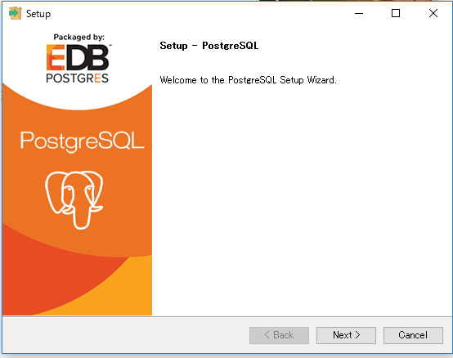
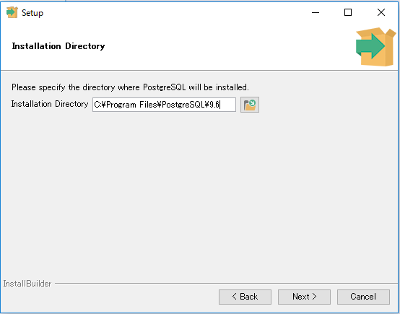
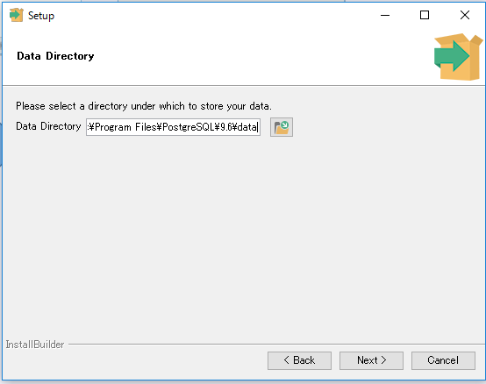
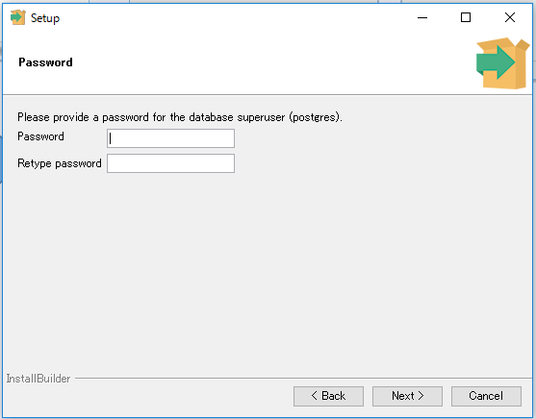
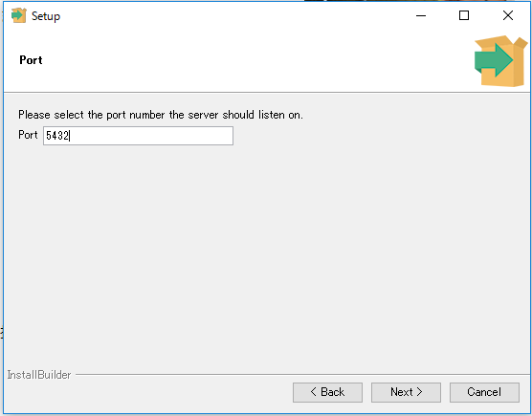
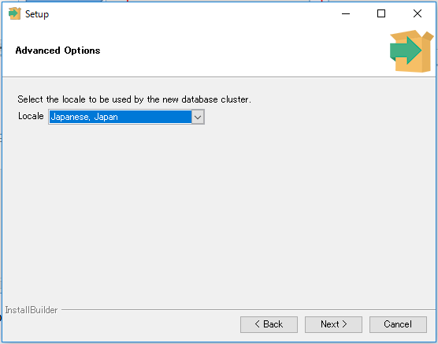
Nextをクリック
インストールするディレクトリを指定して、次へ。
データディレクトリを指定して、次へ。
postgresのパスワードを指定（任意のパスワード）
ポート番号を指定します。
デフォルトのまま、次へ。
ロケールはJapaneseを指定

Slide 4
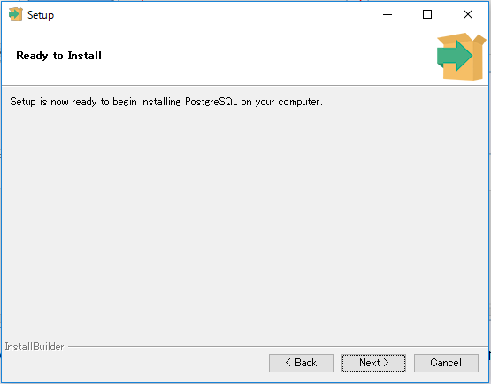
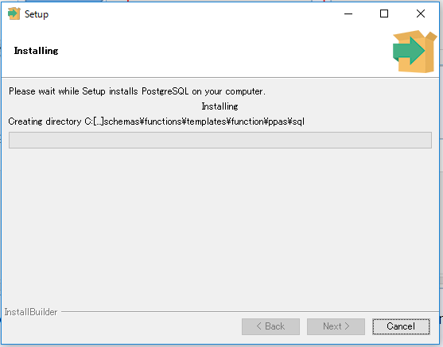
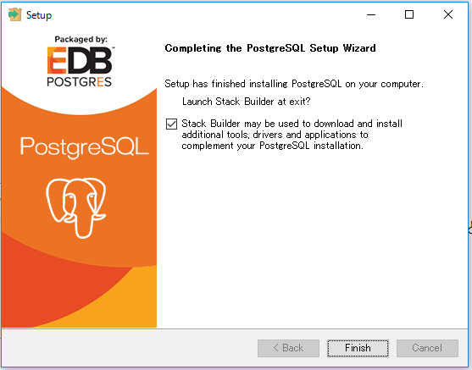
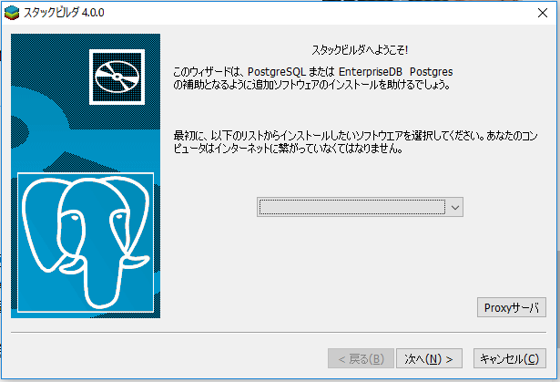
nextボタンを押すとインストール開始
インストール中
キャンセルを押して終了
インストール完了

Slide 5
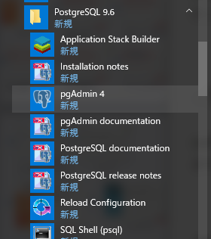
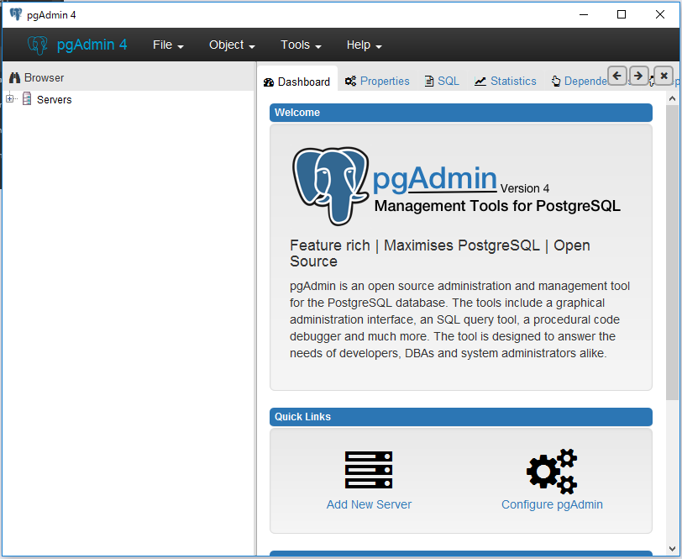

Slide 6
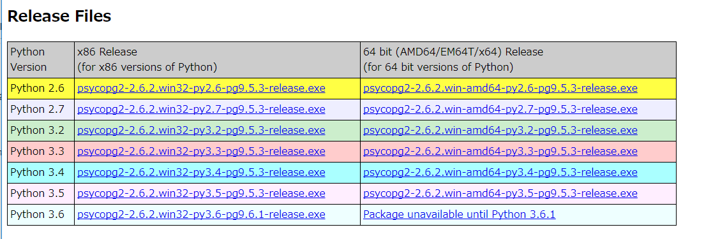
Python接続用のドライバをダウンロード
http://www.stickpeople.com/projects/python/win-psycopg/
このサイトより環境に合わせたインストーラをダウンロード
32bit／64bit環境ではそれぞれ以下のインストーラが該当
psycopg2-2.6.2.win32-py3.5-pg9.5.3-release.exe
psycopg2-2.6.2.win-amd64-py3.5-pg9.5.3-release.exe
ダウンロード後にクリックし、インストーラの説明に従ってインストール
インストール完了後に以下のコマンドがエラーなく実行できれば
正常にインストール完了
C:\work>python -V
Python 3.5.2
C:\work>python -c "import psycopg2"
C:\work>

Slide 7
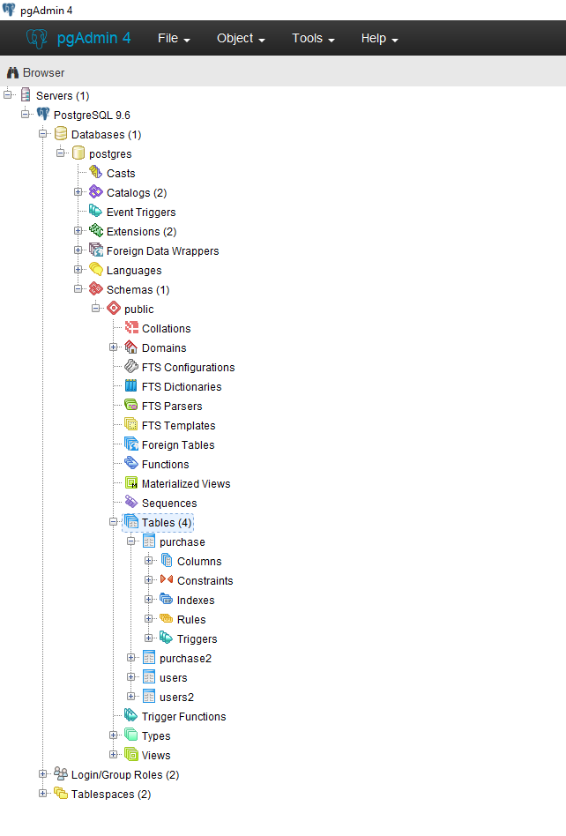
テーブルの追加
矢印の部分を右クリックし、
Query Toolをクリック。
画面右側にクエリを入力する画面が現れたら01 テーブル作成.sqlに入っている3つのクエリをはりつけ、それぞれ実行
全クエリ実行後もう一度矢印の部分を右クリックし、Refreshをクリックすると追加されたテーブルが表示される。

Slide 8
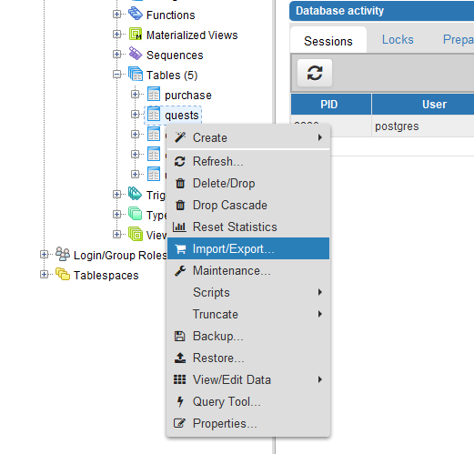
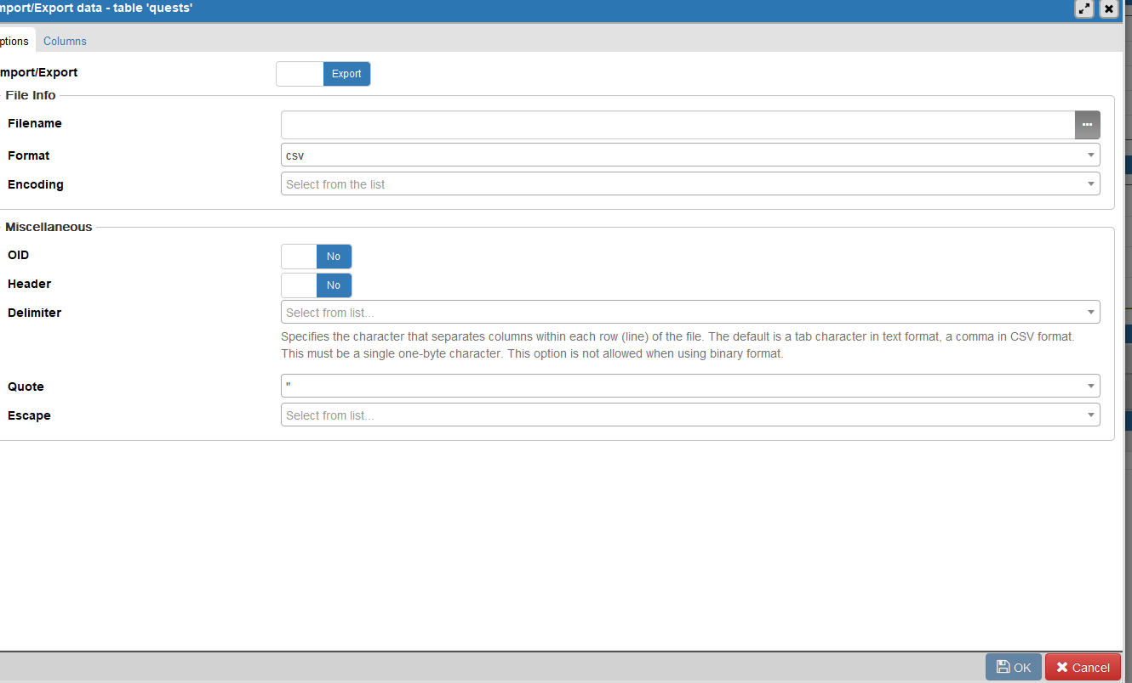
レコードの追加
レコードを追加したいテーブル右クリックし、
Import/Exportをクリック。
右の画面が現れたら、各項目を以下のように設定。
①Import/Export
→Import
②Filename
→各テーブルに対応する
CSVファイル
③Header
→Yes
④Encoding
→Shift JIS 2004
⑤Delimiter → ，

